Slide 1

LENGUAJE NO VERBAL
POR IVÁN PIZARRO

Slide 2
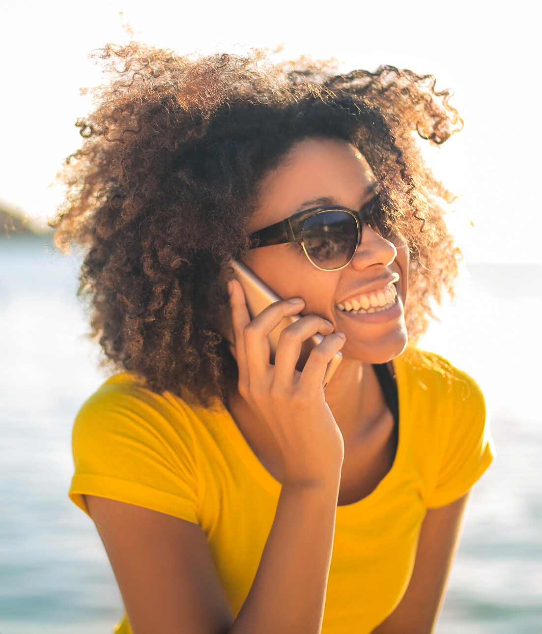
El lenguaje corporal ha sido estudiado por mucho tiempo de acuerdo a la opinión de Diferentes sentimientos y expresiones que no se logran decir con palabras, se demuestran con el comportamiento físico.
Cuando conversas con una persona, debes saber que no solo estas hablando con tu boca sino también con tu cuerpo
La comunicación es una parte esencial en todos los aspectos de la vida diaria y es un requisito fundamental para el éxito en las relaciones de pareja.
Muchos de los fracasos a nivel sentimental, laboral o social se deben en muchas ocasiones a la poca capacidad de expresión.

Slide 3


La Postura Corporal
La postura que tome nuestro cuerpo cuando se habla con otra persona tiene más significado de lo que se puede imaginar.
La postura que se tome puede facilitar el camino para conquistar a alguien o bien, para mejorar nuestra calidad de expresión o entender de manera más clara a quien nos acompaña.

Slide 4
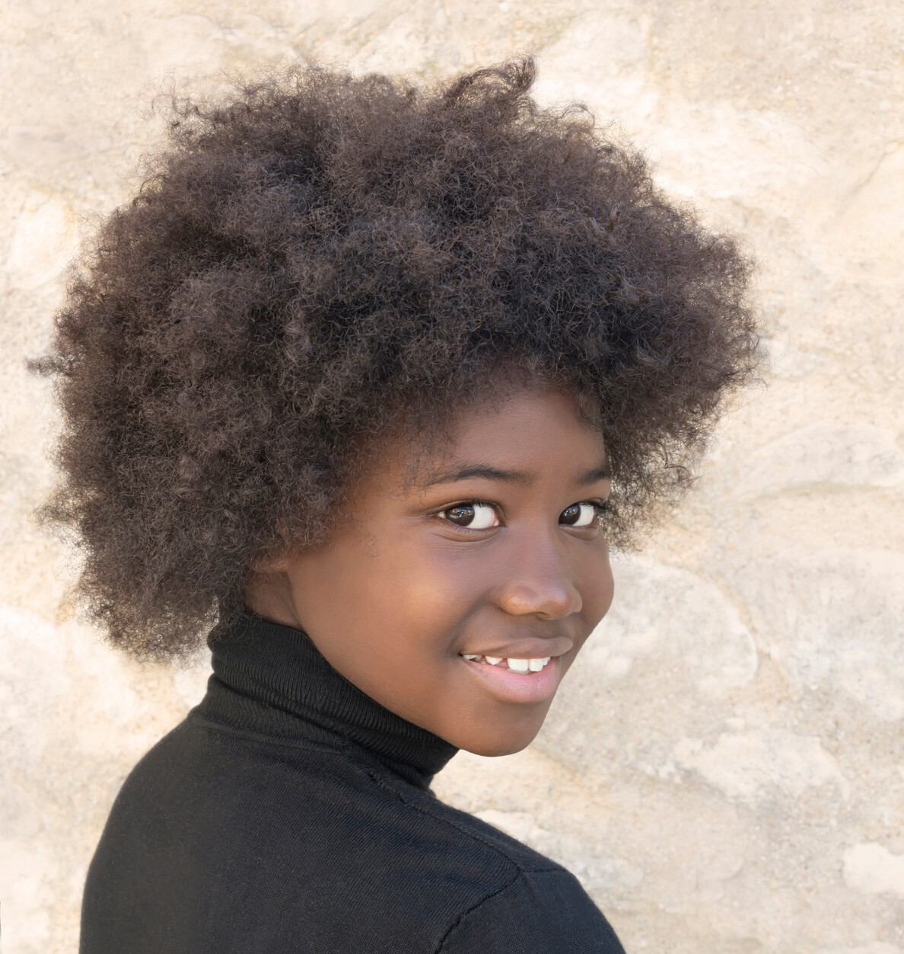
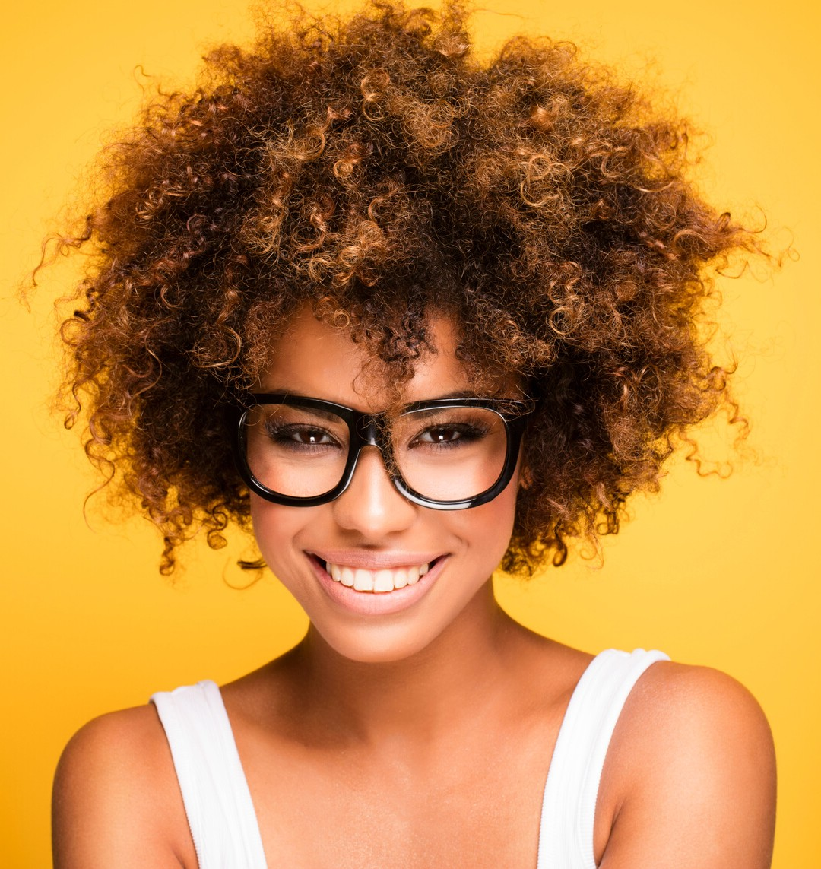
Postura de la cabeza
Movimientos de lado a lado: negación.
Movimientos hacia arriba y abajo: asentimiento.
Arriba: neutral o evaluación.
Inclinada lateralmente: interés
Inclinada hacia abajo: desaprobación, actitud negativa.
Postura de brazos
Cruce Standard: postura defensiva, también puede significar inseguridad.
Cruzarlos manteniendo los puños cerrados indica señal de defensa y hostilidad.
Cruzar los brazos tomándose los brazos es una muestra de restricción.
Postura de piernas
.
Cruce estando de pie: incomodidad, tensión.

Slide 5


CONSIDERACIONES IMPORTANTES A TENER EN CUENTA CON EL LENGUAJE CORPORAL
Si te inclinas demasiado hacia la otra persona, estarás invadiendo su espacio personal, esto no se debe hacer cuando aún no hay mucha confianza y parecerás demasiado agresivo.
Mantener una posición relajada con brazos y piernas ligeramente abiertas demuestra auto confianza y seguridad.
Acercarse más de lo debido o un cuerpo rígido puede demostrar agresividad.
Mostrase con una postura erguida es lo mejor para cuando se quiere demostrar seguridad, valor e importancia en lo que se hace.
Manos en la cintura: desafío, agresividad.
Pulgares en la cintura o bolsillos: virilidad.

Slide 6

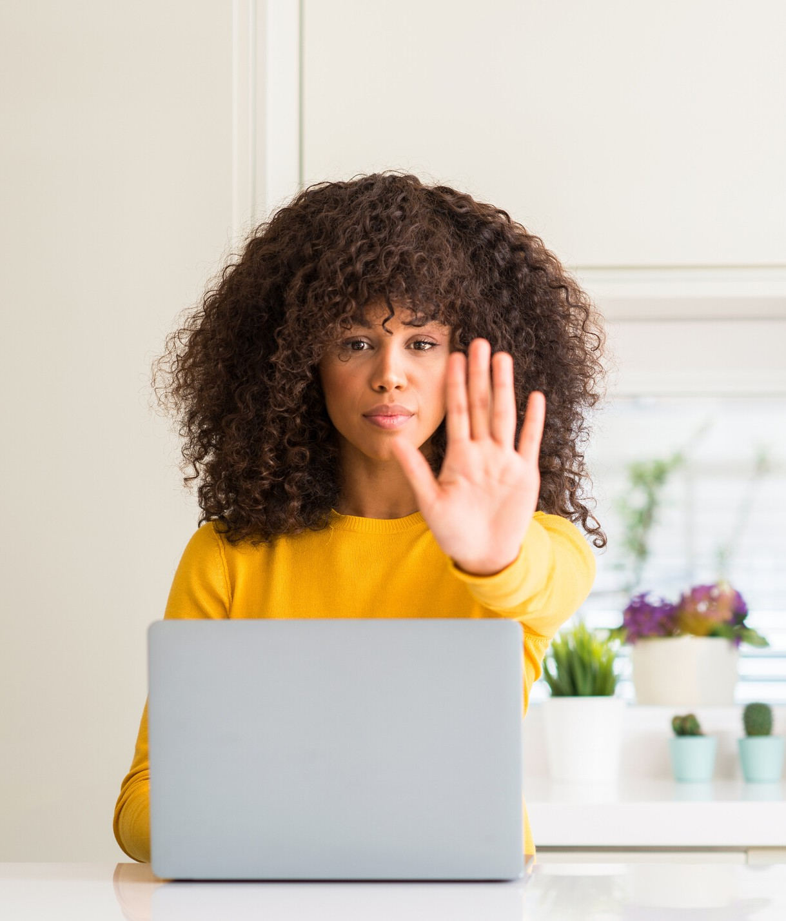
Los Gestos
Los gestos son ampliamente utilizados dentro del lenguaje corporal. El ser humano se pasa todo el día haciendo gestos con todas las partes de su cuerpo, son tantos, que hasta pasan inadvertidos.
Los gestos expresan una variedad de sensaciones y pensamientos, desde desprecio y hostilidad hasta aprobación y afecto

Slide 7
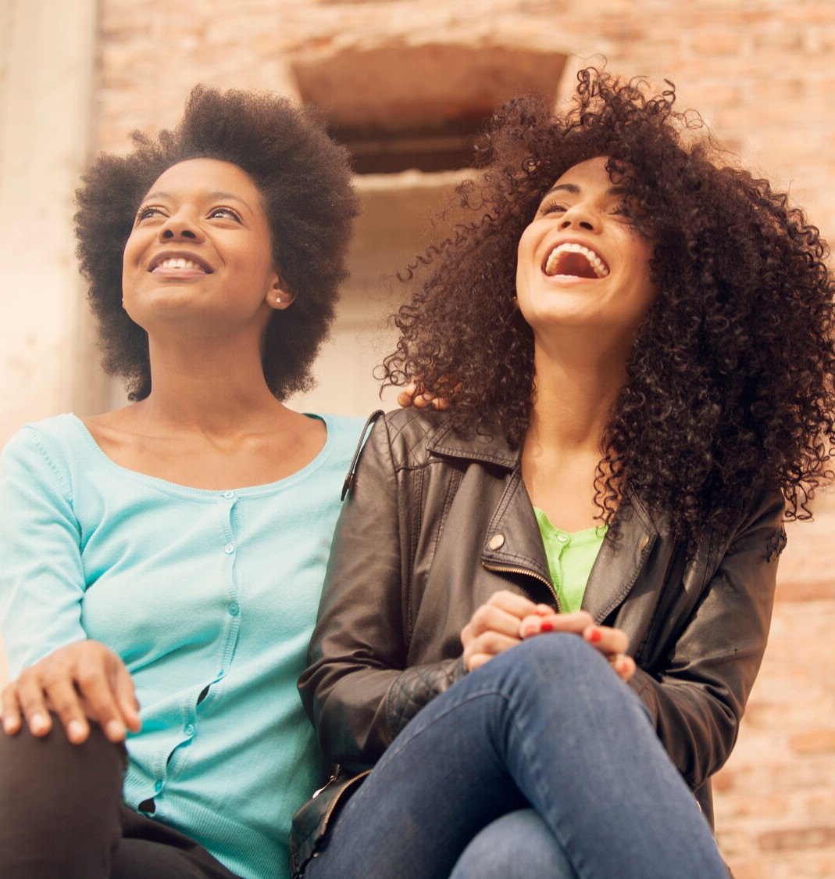
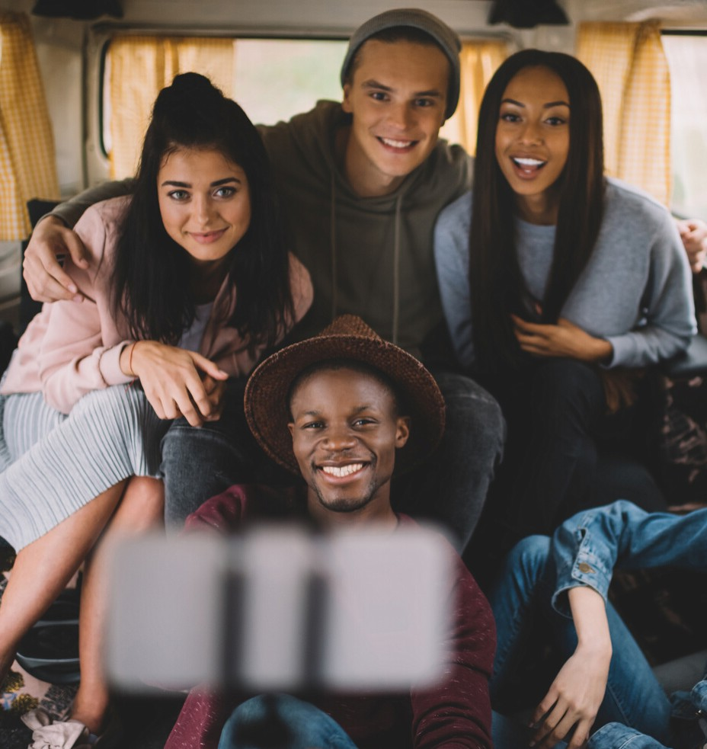

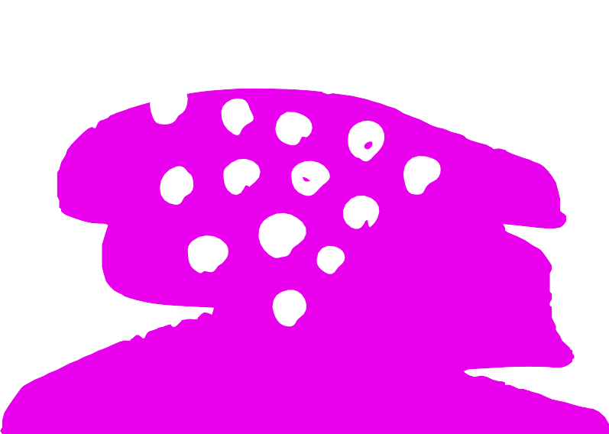
TIPOS
Exhibir las palmas: verdad, honestidad, lealtad.
Frotarse las palmas: expectativa positiva.
Mantener los dedos entrelazados indica frustración, aunque también se usa para disimular una actitud negativa.
Manos tomadas detrás de la espalda: superioridad, autoridad, seguridad, cuando en esta posición se toma la muñeca o el brazo significa autocontrol.
Manos detrás de la cabeza: actitud dominante, de superioridad.
Apoyar la cabeza en la mano es una señal típica de aburrimiento. Mucho cuidado.
Acariciarse la barbilla significa que esta tomando una decisión, acariciarse la nuca: enojo o frustración.

Slide 8

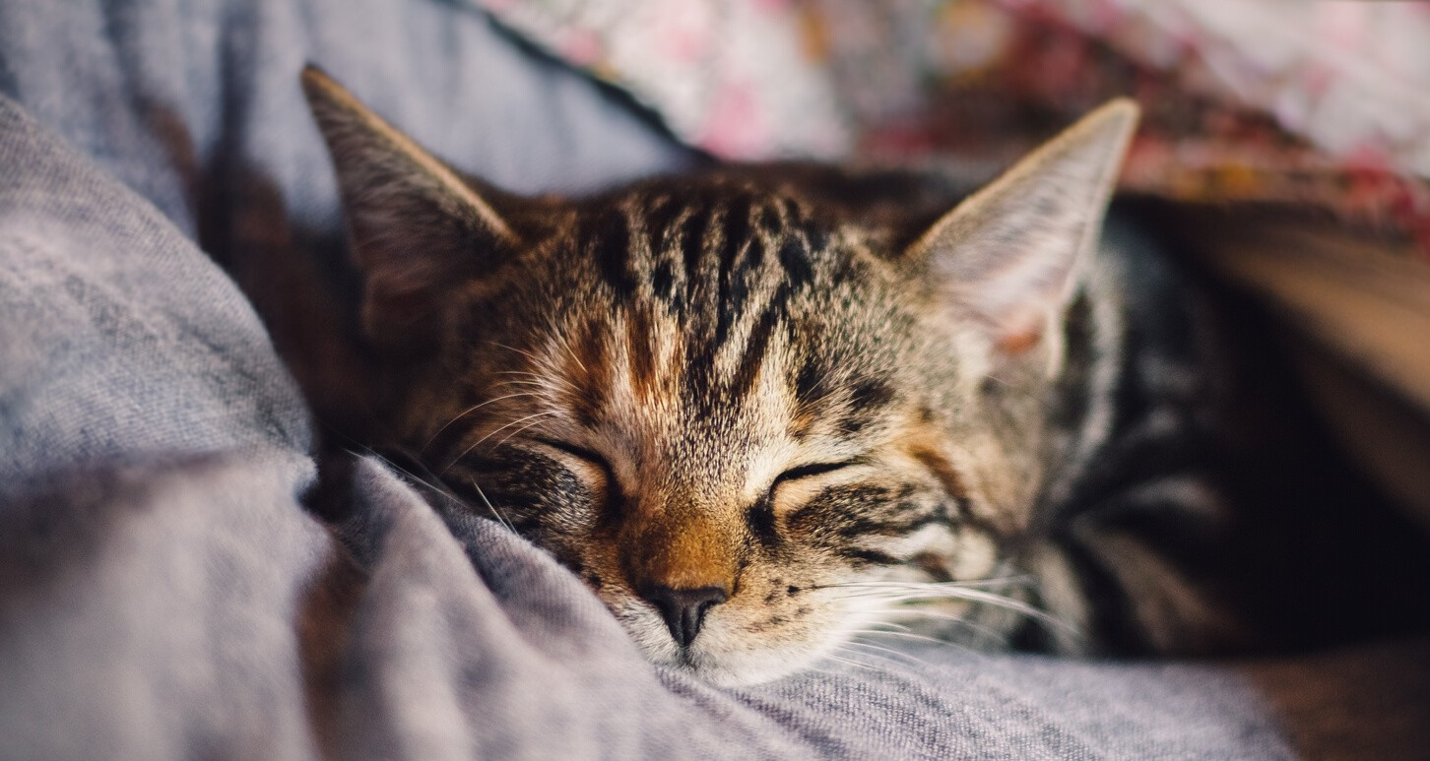
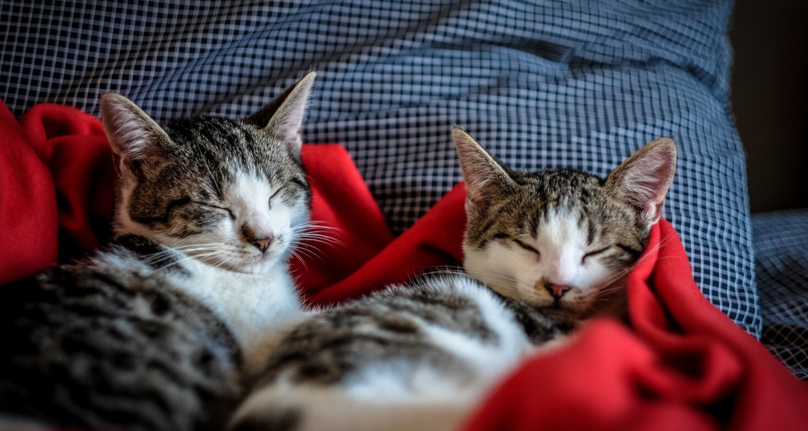
LA MIRADA:
La mirada tiene una importancia enorme. El significado de la mirada dentro del lenguaje corporal es de lo que más se estudia y por ende de los que popularmente más se conoce.
Es una fuente de información por si sola. ¿Has escuchado ese dicho de que " la mirada delata"? Bueno, pues es completamente cierto.
.

Slide 9


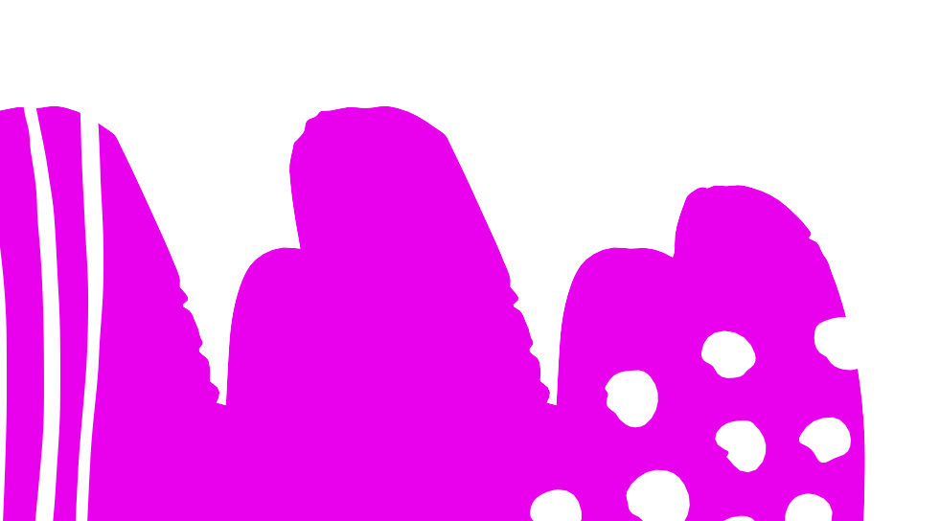

NUESTROS OJOS HABLAN
¿Qué nos dicen nuestros ojos?
Cuando las pupilas se dilatan es indicativo de interés y atracción. Cuando lo que está frente a nosotros es interesante, tus pupilas crecerán.
Contracción de pupilas: mentira, enojo.
Si se parpadea mucho es seña de nerviosismo e inquietud, cuanto menos se parpadee significa que el estado de tranquilidad es mayor.
Mirada de reojo: seducción, interés, curiosidad.
Saber interpretar el lenguaje corporal es provechoso para conocer mejor las intenciones y sentimientos de la otra persona.abla

Slide 10
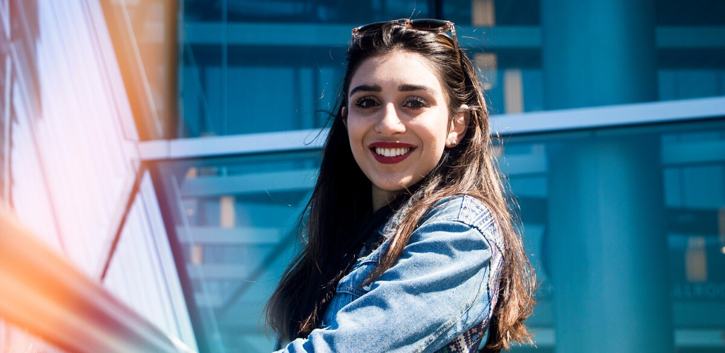
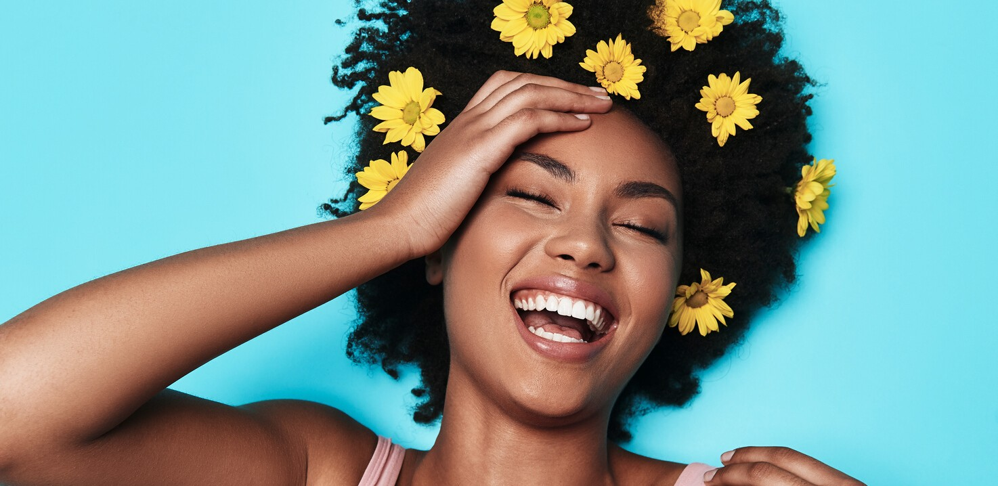

La Sonrisa
“
La sonrisa se utiliza generalmente para expresar felicidad, alegría, simpatía o para disimular hipócritamente una situación incomoda.
.
¿Sabes la verdad detrás de una sonrisa?
Una sonrisa ligera, de esas que apenas se notan, expresa inseguridad, duda y falta de confianza.
Una sonrisa sencilla pero intensa, es decir, cuando no hay una carcajada pero las comisuras de los labios se levantan mucho y se pueden observar los dientes de arriba, da a entender confianza, por lo usual, significa que la persona está pasando un rato agradable.
Una sonrisa con carcajada incluida es contagiosa, suele darse entre grupos de personas o cuando la pareja realmente se está divirtiendo.

Slide 11


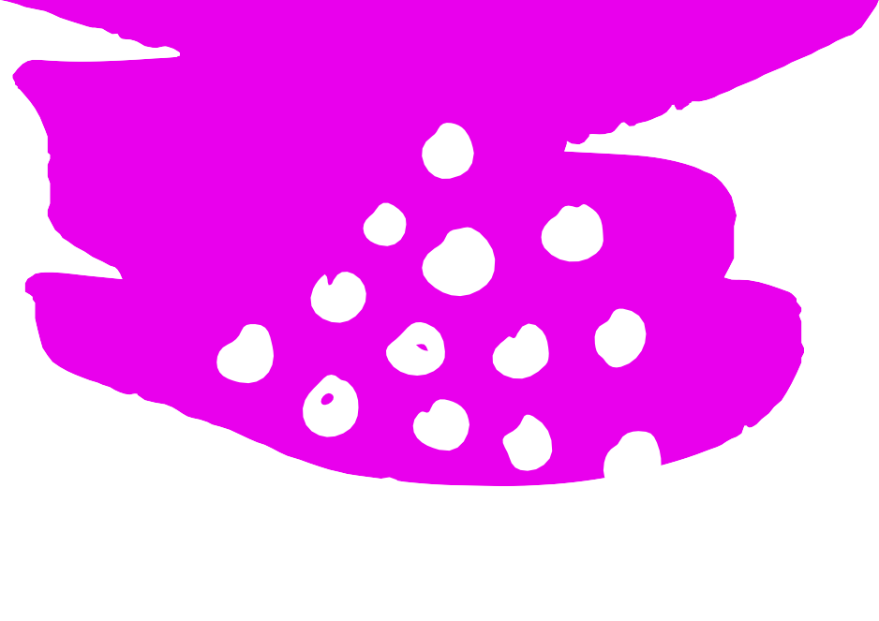
El carácter según el lenguaje corporal
Existen señales que de acuerdo a los estudios de la kinésica muestran características propias de comportamientos característicos en individuos.
Agresividad
Tiende a cerrar los puños fuertemente
El cuerpo se mantiene rígido
Señala con el dedo
Contacto visual prolongado
acercarse demasiado a la otra persona
Manipulación
Gestos exagerados
Tono de voz muy dulce
Exceso y abuso de contactos físicos con la otra persona (Ej: mano en el hombro)
Sobreactúa sus movimientos

Slide 12
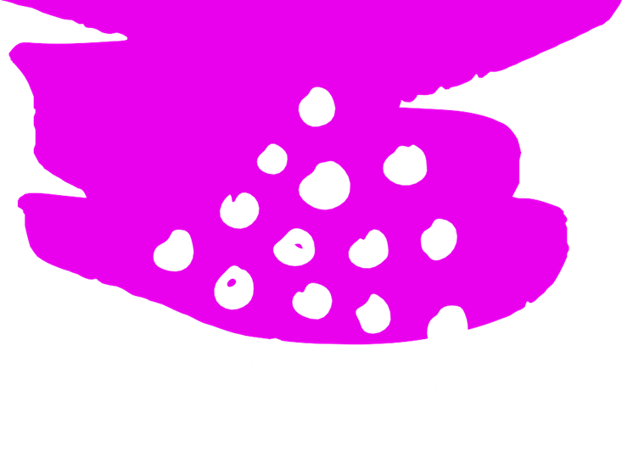
Sumisión
Taparse la boca o parcialmente la cara
Imitar el tono de voz o estado de ánimo de la otra persona
Poco contacto visual
Risa nerviosa
Asiente constantemente
Auto confianza
Postura erguida pero relajada
Contacto visual directo pero con pequeñas retiradas
Gestos calmados
Tiene los brazos y piernas con una postura ligeramente abierta
Mantiene una distancia apropiada

Slide 13
Los primeros minutos
Cuando conocemos a una persona, hemos de intentar conseguir que se forme una primera buena impresión de nosotros. En los primeros minutos de conversación la persona se crea una idea de nosotros, que luego es muy difícil de cambiar.
Por este motivo recomendamos:
- Ir bien vestido.
- Ir aseado.
- Presentarse siempre con una sonrisa.
- Mirar a la persona a los ojos.
- Dar una apretón de manos adecuado.
- Mostrar interés por la persona.
- Ser puntual.
- Tratar bien a la persona. El tono en que nos relacionemos puede influir en la primera impresión.

Slide 14
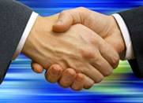
El apretón de manos
La mayoría de las personas no son conscientes de la importancia de un buen apretón de manos. En el saludo entre dos personas, nos transmitimos mucha información inconsciente el uno al otro, que influirá en cómo nos vayamos a relacionar el uno con el otro.
El apretón de manos ha de ser firme, seguro y de acuerdo a la persona que tenemos en frente. No debemos dar la mano "muerta" porque da la impresión de debilidad, poco carácter. Pero tampoco hemos de dar la mano muy fuerte, ya que puede mostrar agresividad, y podemos hacer daño a la otra persona.
Además el apretón a de adaptarse a la persona que tenemos en frente, por ejemplo a una mujer le daremos la mano mucho más suavemente que a un hombre corpulento.

Slide 15
Además, la posición en que nos dan la mano nos transmite información sobre la otra persona.
1. Palma hacia abajo: Control. La gente con éxito la suele dar así.
2. Palma hacia arriba: Sumisión. Puedo elegir dar la mano así cuando quiero ceder al otro el control o se lo quiero hacer pensar a la otra persona.
3. Vertical: Igualdad. Cuando dos dominantes se dan la mano, se acaba en esta postura-ar la mano como un hombre".
Control
CONTROL
SUMISIÓN
IGUALDAD

Slide 16
Las manos y los brazos
Para el autor la posición de las manos y de los brazos son lo más importante a tener en cuenta cuando tratamos con personas.
1. Posición de las palmas.
Las personas sinceras enseñan las palmas de las manos, mientras las personas poco sinceras tienen las palmas hacia abajo.
Palma hacia arriba. Como tengo la palma hacia arriba, denoto empatía, y no provoca presión. Es amistoso, persona de mi nivel lo hará con gusto.
3. Puño cerrado y apuntando con el dedo. Es como si hostigase a la persona con un palo. No es bueno pedir las cosas así, especialmente si se usa a menudo.
El lenguaje corporal ha sido de acuerdo a la opinión de

Slide 17
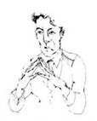
2. Frotarse las manos
Expresa una expectativa positiva. Si es rápido, la persona muestra que va a beneficiar al otro. Si es lento, el otro desconfiará, porque la persona muestra que es beneficio para ella.
3. Las manos en Ojiva o triángulo
Denotan seguridad. En un proceso negociador significa que la persona ha tomado una decisión, por lo tanto si viene después de signos positivos es que habrá trato, pero si viene después de signos negativos no habrá trato.

Slide 18
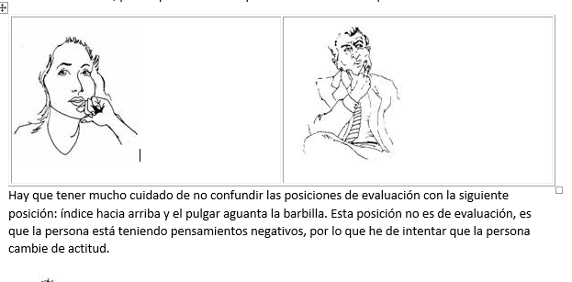
MANO EN LA BARBILLA.
Normalmente indica que se está tomando una decisión, en estos momentos es momento de estar callados. Si tras estar meditando la persona se echa hacia atrás indica que no va a haber acuerdo, por lo que tendremos que volver a recalcar los puntos clave.

Slide 19
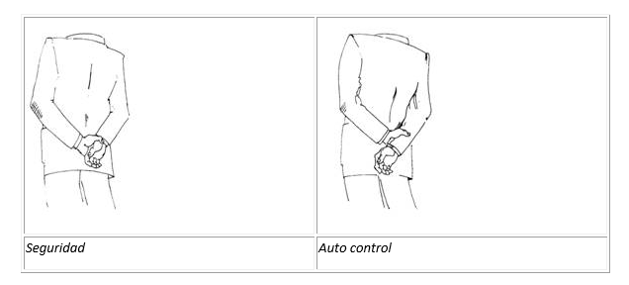
. MANOS POR DETRÁS
- Si se cogen la mano por detrás, significa seguridad y superioridad.
- Si se coge la muñeca de la otra mano, indica frustración, e intento de autocontrol. Cuanto más arriba se coja la otra mano, implica que se está auto controlando más.

Slide 20
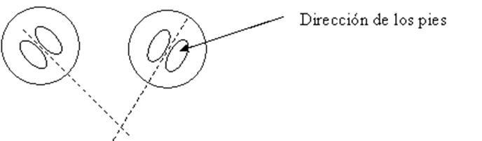
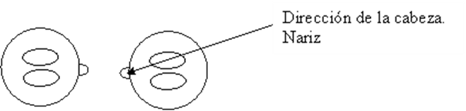
ESTANDO DE PIE
Posición abierta. Conversación amigable, invita a otros a intervenir.
Posición cerrada. No invita a otros a intervenir.

Slide 21
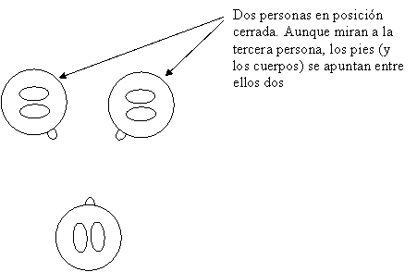
Si dos personas están adoptan la posición cerrada, he de dejar la conversación. No he de quedarme, si acabo de llegar.

Slide 22
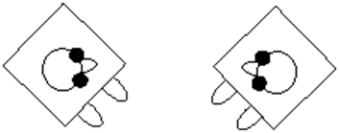
2. SENTADOS
Sentados, cruzar las piernas y dirigir las rodillas hacia la otra persona, es señal de interés. En grupos, la gente orienta el pie hacia quien le interesa.
Cuando una persona quiere tener el control sobre otra, se sienta en un sillón giratorio y sienta a la otra persona en un sillón fijo .
1. Posición triangular abierta. Actitud relajada y formal. Es bueno para aconsejar

Slide 23

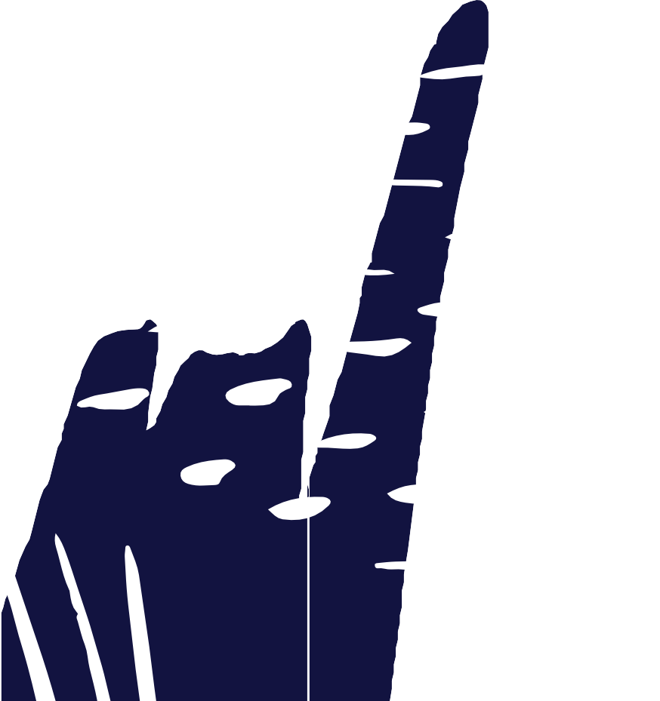
POSICIÓN FRENTE A FRENTE.
Persona de la izquierda presiona a la derecha. Toda reunión ha de empezar en posición 1, y puede ser bueno usar esta posición cuando la persona de la derecha no está contestando sinceramente.

Slide 24

3. POSICIÓN EN ÁNGULO RECTO
Quita presión a la entrevista. Se pone esta situación cuando se aborda una situación delicada

Slide 25
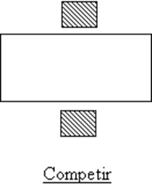
3COLOCACIÓN EN UNA MESA
1. Posición competitivo-defensiva
Esta posición mantiene las distancias y no es buena para encontrar soluciones negociadas que beneficien a ambas partes. Es la posición que suele tomar un superior con un subordinado. La ventaja que tiene es que da conversaciones cortas

Slide 26
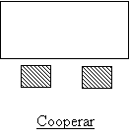
3COLOCACIÓN EN UNA MESA
2. Cooperar
Esta posición se adopta cuando dos miembros de un equipo quieren solucionar unos problemas juntos.

Slide 27
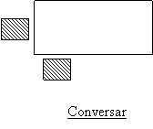
3. POSICIÓN EN ÁNGULO.
Es una posición amistosa e informal.

Slide 28

¡¡ GRACIAS !!

